Slide 1

MEERVOUDE

Slide 2

Die meervoudreëls
Onthou!!
Net selfstandige naamwoorde kan in meervoude geplaas word.
Wat is ‘n selfstandige naamwoord?
  ‘n Woord wat ‘n en die vooraan kan kry.
  Jy kan ‘n selfstandige naamwoord sien, voel, proe, raak en hoor: tafel, stoel, deur, kar, tas, ens.

Slide 3
Basiese meervoude reëls
Gemengde vokale
Tweeling vokale
Kort vokale

Slide 4
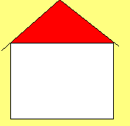
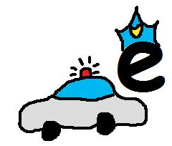
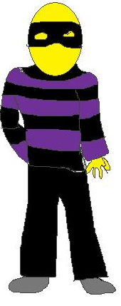
Gemengde vokale
(ie, oe, ui, eu + rk, rp, nt, nd)
Dorp
Hart
vriend
Deur
+
As jou woord bestaan uit boetie/sussie-vokale (vokale wat nie dieselfde lyk nie), dan kry die woord net ‘n “e” in die meervoud.
Dorp → dorpe boek → boeke
Vriend → vriende Deur → deure

Slide 5
Tweelingvokale
(aa, ee, uu, oo)
Sussie B hardloop weg
Boom
Straat
+
As jou woord bestaan uit tweelingsussie-vokale (vokale wat presies dieselfde lyk), dan hardloop die een tweelingsussie weg en die woord kry ‘n “e” in die meervoud.
Boom → bome Straat → strate

Slide 6
Kort vokale
(a, e, i, o, u)
Gesin
Bus
+
Verdubbel konsonant
+
As jou woord bestaan uit ‘n alleenkind (kort vokaal wat alleen staan), verdubbel jy die konsonant waarop die woord eindig en die woord kry ‘n “e” in die meervoud.
Gesin → gesinne Bus → busse

Slide 7
Nog meervoude reëls

Slide 8
Woorde wat eindig…
Eindig ‘ig’ | -te | Gesigte ligte
Eindig ‘og’ | -ë > ( ‘g’ val weg) | Oorlog > oorloë
Eindig ‘ag’ | -e > ( ‘g’ val weg) [as in groep 2: pas reël toe] | Vraag > vrae Dag > dae
Eindig ‘ing’ | + s | Konings piesangs

Slide 9
Woorde wat eindig met “f”
Kort vokaal + f | f verander in w + e (pas groep 3 toe) | Gif > giwwe
Gemengde/tweeling vokale + f | f verander in w + e (pas groep 2 toe) | Slaaf > slawe

Slide 10
Woorde wat “s” kry…
Eindig op kort vokaal | ‘s | Ma’s
Eindig op kort vokaal en klem op eerste gedeelte van woord. | + s | Oumas
Alle familie woorde behalwe ma’s en pa’s. | + s | oupas Oumas Tannies boeties

Slide 11
Woorde wat eindig…
Meervoudige lettergrepe + eindig r | + s | Mo / tors
Eindig ‘ie’ | + s | katjies
Eindig ‘-heid’ | Verander in hede | besighede
Eindig ‘uig’ | -e > (‘g’ val weg) | Vliegtuig > vliegtuie
Letters van die alfabet | ‘s (behalwe: m, n, x >‘e) | A’s M’e

Slide 12
Uitsonderings
Pad | Paaie
Blad | Blaaie
Skip | Skepe
Hemp | Hemde
Glas | Glase
Stad | Stede
Gat | Gate
Nag | Nagte
Lid | Lede
Bevel | Bevele
Brug | Brûe
Buurman | Bure
Eetding | Eetgoed
Hof | Howe
Rug | Rûe
Speelding | Speelgoed
Spel | Spele
tyd | Tye
Hoof | hoofde
Woorde wat ‘te’ kry in meervoud
Bees | Beeste
Fees | Feeste
Graf | Grafte
Kas | Kaste
Lys | Lyste
Nes | Neste
Pianis | Pianiste
Prefek | Prefekte
Produk | Produkte
Toeris | Toeriste
Tydskrif | Tydskrifte
Violis | Violiste
voorskrif | voorskrifte

